Slide 1

Множення і ділення чисел на розрядну одиницю.
Математика
4 клас
Розділ 2. Нумерація чисел у межах мільйона
Урок 35

Slide 2




Налаштування на урок
Оберіть плід свого настрою

Slide 3
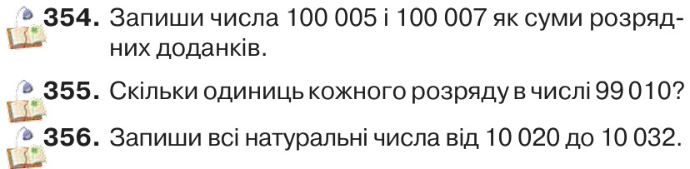

Перевірка домашнього завдання
Підручник
Ст.67

Slide 4
План уроку
ДІЛЕННЯ ЧИСЛА НА РОЗРЯДНУ ОДИНИЦЮ
МНОЖЕННЯ ЧИСЛА НА РОЗРЯДНУ ОДИНИЦЮ
РОЗВ’ЯЗУВАННЯ ЗАДАЧ
ОБЧИСЛЕННЯ ВИРАЗІВ

Slide 5








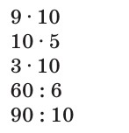
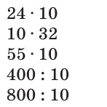
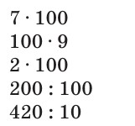

d
хв
см
в
с
кг
(
·
)
:
Усні обчислення
90
240
700
50
320
900
30
550
200
10
40
2
9
80
42

Slide 6




кг
d
(
)
:
хв
см
в
с
·
Запишіть цифрами числа
Дві тисячі п’ятсот шість;
одинадцять тисяч сорок;
триста вісімдесят тисяч вісім;
тридцять сім тисяч триста сім;
вісімсот одна тисяча чотириста тринадцять;

Slide 7

Пригадайте знання про натуральні числа
— Які числа називаються натуральними?
— Який ряд називається натуральним?
— Яке число є найменшим у натуральному ряді чисел?
— Яким є натуральний ряд чисел?
— Чи є нуль натуральним числом? Чому?
— Доповніть речення: «Винайдення нуля дало людству можливість створити...».
— Як змінюється значення цифри залежно від того, яке місце вона займає?
— На що можна розкласти багатоцифрове натуральне число?
Нескінченним
десяткову систему числення
Якщо цифру переставити на одне місце ліворуч, то її значення збільшиться в 10 разів, а якщо на одне місце праворуч, то її значення зменшиться в 10 разів.
Ст.66
№346

Slide 8
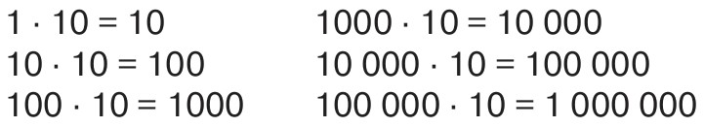
Поясніть, як утворено розрядні одиниці
Що змінилося в записі числа при множенні його на 10?
У скільки разів збільшується число при множенні на 10?
Ст.67
№357

Slide 9


Доповніть правило. Зробіть висновок.
Щоб помножити число на десять, достатньо до нього справа дописати _____ нуль.
Щоб помножити число на сто, достатньо до нього справа дописати ___ нулі.
Щоб помножити число на тисячу, достатньо до нього справа дописати ___ нулі.
один
два
три
Ст.68
№358
.

Slide 10

Виконайте завдання
Прочитайте пари чисел у кожному стовпчику.
Чим відрізняється друге число від першого?
8 90 100 13 25
80 900 1000 130 2500
Відкиньте справа один нуль у записі кожного числа.
Як змінилося кожне число?
1000 3 000 50 000 400 000 90 000 30 000
100 300 5 000 40 000 9 000 3 000
Ст.68
№359-360

Slide 11


Ділення на розрядну одиницю
Відкиньте три нулі в записі кожного числа. Прочитайте утворені числа. Як змінилося кожне число?
30 000, 450 000, 127 000, 7 000, 99 000.
Закінчіть правило. Зробіть висновок.
Щоб поділити число на 10, достатньо…
Щоб поділити число на 100, достатньо…
Щоб поділити число на 1000, достатньо…
Ст.68
№361-362

Slide 12
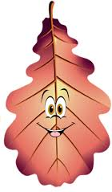
Обчисліть значення виразів
300 000 : 100=
50 000 : 10 =
3 000
40 000 : 1 000 · 10=
100 000 : 100 : 10=
400
5 000
100
3 000 · 10 =
600 000 : 100=
30 000
6 000
Розв’яжіть прості задачі
90 · 10 =
Маса пачки какао — 90 г. Знайдіть масу 10 таких пачок; 100 пачок.
900 (г)
9 000 (г)=
9 (кг)
90 · 100 =
2 600 лимонів розклали в ящики, по 100штук у кожний. Скільки ящиків знадобилося?
2 600 : 100=
26(ящ.)
Ст.69
№363-365

Slide 13


Виконайте ділення з остачею
652 : 10 =
345 : 10 =
5.678 : 100 =
4.500 : 1000=
65 (ост.2)
56 (ост.78)
34 (ост.5)
4 (ост.500)
Міркуйте так: 652 : 10. У числі 652 міститься 65 дес. і 2 од. Отже, при діленні числа 652 на 10 отримаємо 65 і 2 в остачі
У ящики розклали 53 ананаси, по 10 штук у кожний. Скільки ананасів виявилося в неповному ящику?
5 (ост.3)
53 : 10 =
Ст.69
№367-368

Slide 14
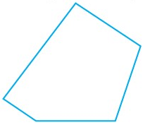
Обчислення периметра багатокутника
Яка фігура зображена на малюнку? Скільки вона має кутів?
Чи рівні сторони в п’ятикутника? Як обчислити периметр цієї фігури?
а = 3 см
b = 2 см
c = 2 см
d = 2 см
k = 1 см
Р – ? см
Р = а + b + c + d + k
Р = 3 + 2 + 2 + 2 + 1=
10(см)
Р = (a + b) · 2
(a + b) · 2 = 10
a + b = 10 : 2
Побудуйте прямокутник із таким самим периметром
a + b = 5
1 + 4 = 5
2 + 3 = 5
Ст.68
№359-360

Slide 15

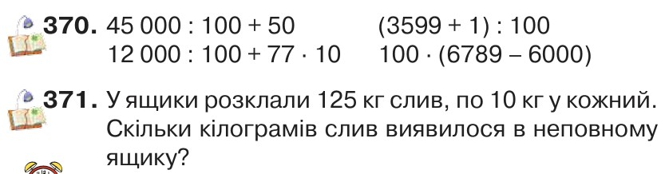
Домашнє завдання
Сьогодні на уроці я дізнався/дізналась про…
Найбільш цікавим було…
Мені було важко...
Урок запам'ятався мені тим, що …
Підручник
Ст.70

Slide 16
Рефлексія
Оберіть плід своєї роботи на уроці
Відчуваю задоволення
Можу краще
Відчуваю втому
Урок пройшов непомітно

